Slide 1
السلام عليكم ورحمة الله وبركاته
اهلا وسهلا

Slide 2
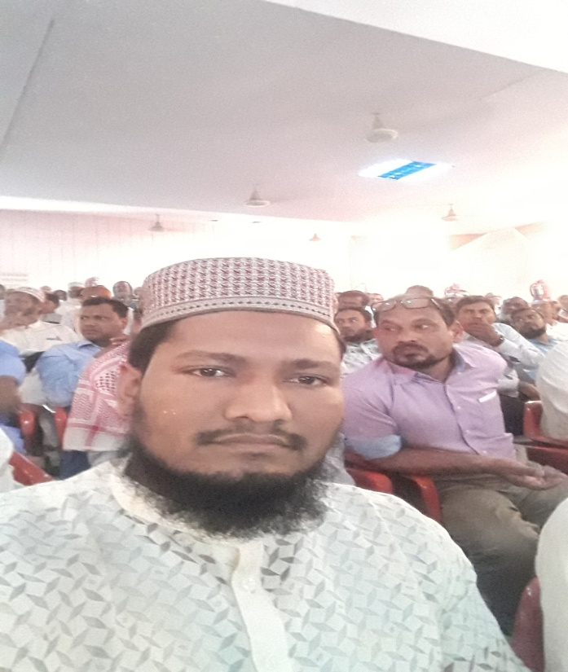
تَعْرِيْفُ الْاُسْتَاذِ
محمد أكبر على
محاضر الاربي
راجارام بور إحياء السنة عالم مدرسة
راجارامنج بور ـ سابئ نوابغنج

Slide 3
تعريف الدرس
قصيدة ورقة بن نوفل بشأن الرسول (صلي الله عليه وسلم)
السنة الاول من العالم

Slide 4
الاستفادة
نبذة من حياة الشاعر ورقة بن نوفل
خلاصة هذه القصيدة
جو انشاء هذه القصيدة
ترجمة هذه القصيدة بساطة ولفظا
تحقيق الكلمات الغريبة
شرح الابيات المهمة لهذه القصيدة
كيفية استعمال الكلمات الغريبة
غرض بعثة الرسول (صلي الله عليه سلم
فضل الرسول (صلي الله عليه وسلم

Slide 5
تعريف الشاعر
ورقة بن نوفل الاسدي القرشي الكناني –كان احد الحنفاء في الجاهلية –هو ورقة بن نوفل بن اسد بن عبد العزي بن قصي بن كلاب بن مرة بن لوي بن غالب بن فهر بن مالك بن النضر بن كنانة بن خزيمة بن مدركة بن الياس بن مضر بن نواز بن معد بن عدنان
ان ورقة كان علي دين ابراهيم ويدعو اصحابه اي يبعثوا اقوامهم عن عبادة الاصنام –انه كان يكتب الكتاب العبراني فيكتب من الانجيل باللغة العبرانية-

Slide 6
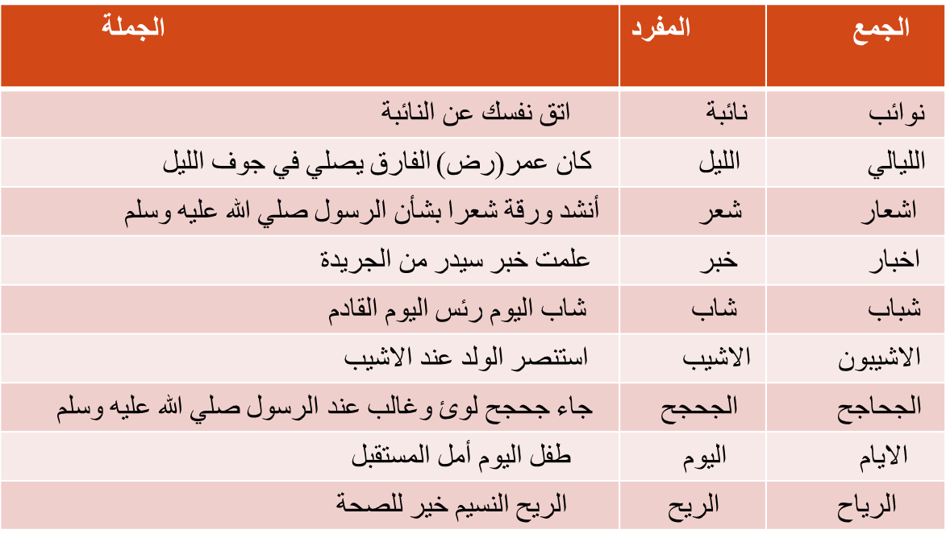
اجعل واحد من جمع ثم اجعل جملة مفيدة

Slide 7
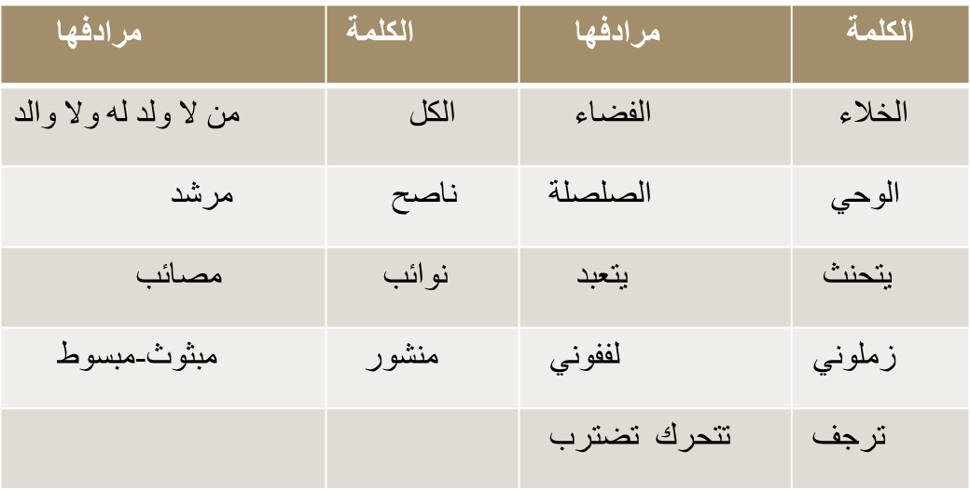
مرادف الكلمة

Slide 8
انظرالى شعر مع الترجمة
ان يك حقا يا خديجة فاعلمي*حديثك ايانا فاحمد مرسل
হে খাদিজা আমাকে বর্ণিত তোমার কথা যদি সত্য হয় তবে জেনে রেখ,মুহাম্মদ (দঃ) প্রেরিত একজন রাসুল হবেন।
وجبريل ياتيه وميكال معهما* من الله وحي يشرح الصدر منزل
হযরত জিবরাঈল ও মীকাঈল ফেরেশ্তাদ্বয় আল্লাহর পক্ষ থেকে তাঁর নিকট অবতারিত এমন অহি নিয়ে আসবেন,যা বক্ষকে প্রশস্ত করবে।
يفوز به من فاز فيها بتوبة * ويشقي به العاني الغوي المضلل
তাওবার মাধ্যমে সফলকাম ব্যক্তিই আল্লাহ তায়ালার কাছে কৃতকার্য হবে। দুর্ভাগা হবে সীমালঙ্ঘনকারী, বিভ্রান্ত ও প্তহভ্রসষ্ট ব্যক্তি।
فريقان منهم فرقة في جنانه * واخري باحواز الجحيم تعلل
মানুষের মধ্যে দুদল রয়েছে – একদল আল্লাহর বেহেশ্তসমুহে থাকবে আর অন্যদল জাহীম নামক জাহান্নামের পীড়ায় পরিবেষ্টিত থাকবে।

Slide 9
شكرا

